Slide 1
ĐỌC

Slide 2
- Đọc đúng từ ngữ, câu, đoạn và toàn bộ câu chuyện. Biết đọc diễn cảm phù hợp với lời kể, tả trong bài.
- Nhận biết được các sự việc xảy ra trong câu chuyện. Hiểu suy nghĩ, cảm xúc của nhân vật dựa vào hành động và suy nghĩ của nhân vật.
- Hiểu được điều tác giả muốn nói qua câu chuyện.

Slide 4
Nói về lần đầu tiên em được đến một nơi nào đó (lần đầu ra biển, lần đầu đến thư viện, lần đầu ra chợ chùng mẹ,....)
Lần đầu mình được đi leo núi là khi mình học lớp 3, mình đi cùng với bố. Ở đó có rất nhiều cây cối,...
Lúc leo lên được đỉnh núi, bạn cảm thấy thế nào?

Slide 5
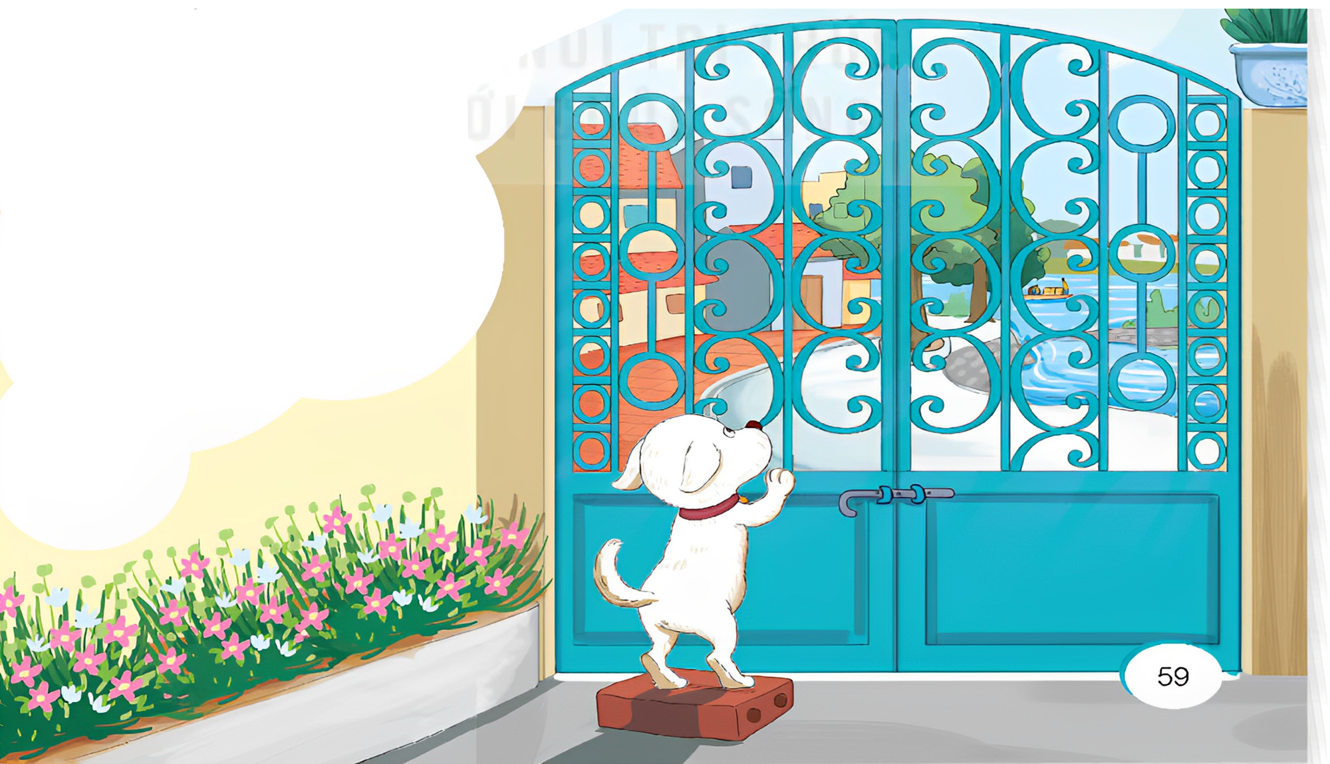
ĐỌC

Slide 7
Có chú cún sống trong ngôi nhà nhỏ. Từ cổng nhà, cún nhìn thấy dãy phố với những mái tôn cũ kĩ và con đường lầy lội mùa mưa. Từ đầu phố tới cuối phố chỉ vài trăm mét, nhưng cún chưa một lần đi hết dãy phố của mình. Đường vẫn còn lầy lội, mà cún thì quá nhỏ. Mỗi lần chú định ra cổng là người lớn trong nhà lại nhắc: “Cún, vào nhà!".
Nằm cuộn tròn trên chiếc chổi rơm đầu hè, cún nghĩ: “Ở cuối dãy phố có gì nhỉ?". Đầu tiên vì tò mò. Rồi tò mò chuyển thành bực mình. Bực đến nỗi, đang nằm yên cún bỗng ngẩng cổ lên sủa:
- Ắng! Ắng!...
Người lớn tưởng có khách, nhìn ra sân. Sân vắng hoe. Chỉ có chiếc lá mít vừa rụng, quay quay trước mũi cún.
Một sáng trời đẹp, người nhà mở cổng cho cún ra ngoài. Cún mừng rỡ nhảy xuống sân rồi chạy vụt đi. Con đường trước nhà khô ráo sau trận gió đêm. Chú cứ thế phóng một mạch qua dãy phố yên ắng. Con đường dốc dần lên cao. Khi một cơn gió mát bất chợt ùa đến, cún dừng lại và ngẩng lên nhìn.

Slide 8
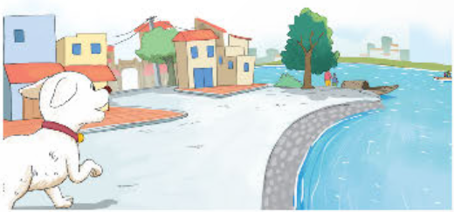
Bao nhiêu điều mới lạ mở oà ra trước mắt.
Cuối dãy phố của cún, bên trái là bắt đầu một dãy phố khác. Bên phải là bến sông với con đò đang trôi ra xa bờ. Trước mặt, dọc bờ sông bên kia: làng quê với những bãi bờ, cây cối, nhà cửa.
Cún đứng một mình trên đường, hết nhìn trước mặt lại ngó sang trái, sang phải.
Giờ thì cún hiểu. Phố tiếp phố. Làng tiếp làng. Bến sông này nối dài tới bến sông khác... Cuối con phố của cún là những chân trời mở ra vô tận.
Những chân trời đang chờ cún lớn lên từng ngày.
(Theo Trần Đức Tiến)

Slide 9
Từ đầu đến “Cún, vào nhà!”
Tiếp đến ngẩng lên nhìn.
Phần còn lại.

Slide 10
Có chú cún sống trong ngôi nhà nhỏ. Từ cổng nhà, cún nhìn thấy dãy phố với những mái tôn cũ kĩ và con đường lầy lội mùa mưa. Từ đầu phố tới cuối phố chỉ vài trăm mét, nhưng cún chưa một lần đi hết dãy phố của mình. Đường vẫn còn lầy lội, mà cún thì quá nhỏ. Mỗi lần chú định ra cổng là người lớn trong nhà lại nhắc: “Cún, vào nhà!".
Nằm cuộn tròn trên chiếc chổi rơm đầu hè, cún nghĩ: “Ở cuối dãy phố có gì nhỉ?". Đầu tiên vì tò mò. Rồi tò mò chuyển thành bực mình. Bực đến nỗi, đang nằm yên cún bỗng ngẩng cổ lên sủa:
- Ắng! Ắng!...
Người lớn tưởng có khách, nhìn ra sân. Sân vắng hoe. Chỉ có chiếc lá mít vừa rụng, quay quay trước mũi cún.
Một sáng trời đẹp, người nhà mở cổng cho cún ra ngoài. Cún mừng rỡ nhảy xuống sân rồi chạy vụt đi. Con đường trước nhà khô ráo sau trận gió đêm. Chú cứ thế phóng một mạch qua dãy phố yên ắng. Con đường dốc dần lên cao. Khi một cơn gió mát bất chợt ùa đến, cún dừng lại và ngẩng lên nhìn.

Slide 11
Bao nhiêu điều mới lạ mở oà ra trước mắt.
Cuối dãy phố của cún, bên trái là bắt đầu một dãy phố khác. Bên phải là bến sông với con đò đang trôi ra xa bờ. Trước mặt, dọc bờ sông bên kia: làng quê với những bãi bờ, cây cối, nhà cửa.
Cún đứng một mình trên đường, hết nhìn trước mặt lại ngó sang trái, sang phải.
Giờ thì cún hiểu. Phố tiếp phố. Làng tiếp làng. Bến sông này nối dài tới bến sông khác... Cuối con phố của cún là những chân trời mở ra vô tận.
Những chân trời đang chờ cún lớn lên từng ngày.
(Theo Trần Đức Tiến)

Slide 12
cũ kĩ
lầy lội
đến nỗi
ngẩng lên
làng quê
bãi bờ

Slide 13
Từ cổng nhà, cún nhìn thấy dãy phố với những mái tôn cũ kĩ và con đường lầy lội mùa mưa.
Trước mặt, dọc bờ sông bên kia: làng quê với những bãi bờ, cây cối, nhà cửa.

Slide 14
“Cún, vào nhà!".
Nhấn giọng
Giọng suy tư, băn khoăn
“Ở cuối phố có gì nhỉ?”
Bao nhiêu điều mới lạ mở òa trước mắt
Giọng hào hứng, phấn chấn

Slide 15
Có chú cún sống trong ngôi nhà nhỏ. Từ cổng nhà, cún nhìn thấy dãy phố với những mái tôn cũ kĩ và con đường lầy lội mùa mưa. Từ đầu phố tới cuối phố chỉ vài trăm mét, nhưng cún chưa một lần đi hết dãy phố của mình. Đường vẫn còn lầy lội, mà cún thì quá nhỏ. Mỗi lần chú định ra cổng là người lớn trong nhà lại nhắc: “Cún, vào nhà!".
Nằm cuộn tròn trên chiếc chổi rơm đầu hè, cún nghĩ: “Ở cuối dãy phố có gì nhỉ?". Đầu tiên vì tò mò. Rồi tò mò chuyển thành bực mình. Bực đến nỗi, đang nằm yên cún bỗng ngẩng cổ lên sủa:
- Ắng! Ắng!...
Người lớn tưởng có khách, nhìn ra sân. Sân vắng hoe. Chỉ có chiếc lá mít vừa rụng, quay quay trước mũi cún.
Một sáng trời đẹp, người nhà mở cổng cho cún ra ngoài. Cún mừng rỡ nhảy xuống sân rồi chạy vụt đi. Con đường trước nhà khô ráo sau trận gió đêm. Chú cứ thế phóng một mạch qua dãy phố yên ắng. Con đường dốc dần lên cao. Khi một cơn gió mát bất chợt ùa đến, cún dừng lại và ngẩng lên nhìn.

Slide 16
Bao nhiêu điều mới lạ mở oà ra trước mắt.
Cuối dãy phố của cún, bên trái là bắt đầu một dãy phố khác. Bên phải là bến sông với con đò đang trôi ra xa bờ. Trước mặt, dọc bờ sông bên kia: làng quê với những bãi bờ, cây cối, nhà cửa.
Cún đứng một mình trên đường, hết nhìn trước mặt lại ngó sang trái, sang phải.
Giờ thì cún hiểu. Phố tiếp phố. Làng tiếp làng. Bến sông này nối dài tới bến sông khác... Cuối con phố của cún là những chân trời mở ra vô tận.
Những chân trời đang chờ cún lớn lên từng ngày.
(Theo Trần Đức Tiến)

Slide 18
Tìm thông tin về nhân vật cún trong câu chuyện theo gợi ý.
- Tên: Cún
- Nơi ở: sống trong ngôi nhà nhỏ trong dãy phố với những mái tôn cũ kĩ và con đường lầy lội mùa mưa.
- Hình dáng: quá nhỏ
- Tính cách: tò mò, năng động, ham học hỏi
- Tiếng kêu: Ắng! Ắng...

Slide 19
Những chi tiết nào cho thấy cún rất tò mò muốn biết về dãy phố bên ngoài?
Những chi tiết cho thấy cún rất tò mò muốn biết về dãy phố bên ngoài là:
- Cún nghĩ: “Ở cuối dãy phố có gì nhỉ?”
- Bực đến nỗi, đang nằm yên cún bỗng ngẩng cổ lên sủa: Ắng! Ắng!...

Slide 20
Khi có dịp chạy hết dãy phố, những cảnh vật hiện ra trước mắt đã giúp cún nhận ra điều gì?
Khi có dịp chạy hết dãy phố, những cảnh vật hiện ra trước mắt đã giúp cún nhận ra bao nhiêu điều mới lạ mở òa ra trước mắt. Phố tiếp phố. Làng tiếp làng. Bến sông này nối dài tới bến sống khác,... cuối con phố của cún là những chân trời mở ra vô tận.

Slide 21
Tìm những từ ngữ chỉ cảm xúc của cún và giải thích vì sao cún có những cảm xúc đó.
- Những từ ngữ chỉ cảm xúc của cún là: tò mò, bực mình, mừng rỡ
- Cún có những cảm xúc như vậy là do cún tò mò về cuộc sống không chỉ ở cuối phố mà còn ở nhiều nơi khác. Cún vui mừng khi được khám phá chân trời mới.

Slide 22
Hãy tưởng tượng em cùng cún đi trên
dãy phố trong bài đọc, em sẽ thấy những gì?
- Nhìn: Con đường trước nhà khô ráo sau trận gió đêm. Con đường dốc dần lên cao.
- Nghe: Tiếng gió thổi mát rượi bất chợt ùa đến.
- Ngửi: Mùi bùn khô từ những bến sông với con đò đang trôi xa bờ, từ dọc bờ sông bên kia thổi vào.
- Cảm xúc: em cảm thấy vui vẻ như chú cún bởi vì đã được cùng cún khám phá và hiểu ra những chân trời mới.

Slide 24
Có chú cún sống trong ngôi nhà nhỏ. Từ cổng nhà, cún nhìn thấy dãy phố với những mái tôn cũ kĩ và con đường lầy lội mùa mưa. Từ đầu phố tới cuối phố chỉ vài trăm mét, nhưng cún chưa một lần đi hết dãy phố của mình. Đường vẫn còn lầy lội, mà cún thì quá nhỏ. Mỗi lần chú định ra cổng là người lớn trong nhà lại nhắc: “Cún, vào nhà!".
Nằm cuộn tròn trên chiếc chổi rơm đầu hè, cún nghĩ: “Ở cuối dãy phố có gì nhỉ?". Đầu tiên vì tò mò. Rồi tò mò chuyển thành bực mình. Bực đến nỗi, đang nằm yên cún bỗng ngẩng cổ lên sủa:
- Ắng! Ắng!...
Người lớn tưởng có khách, nhìn ra sân. Sân vắng hoe. Chỉ có chiếc lá mít vừa rụng, quay quay trước mũi cún.
Một sáng trời đẹp, người nhà mở cổng cho cún ra ngoài. Cún mừng rỡ nhảy xuống sân rồi chạy vụt đi. Con đường trước nhà khô ráo sau trận gió đêm. Chú cứ thế phóng một mạch qua dãy phố yên ắng. Con đường dốc dần lên cao. Khi một cơn gió mát bất chợt ùa đến, cún dừng lại và ngẩng lên nhìn.

Slide 25
Bao nhiêu điều mới lạ mở oà ra trước mắt.
Cuối dãy phố của cún, bên trái là bắt đầu một dãy phố khác. Bên phải là bến sông với con đò đang trôi ra xa bờ. Trước mặt, dọc bờ sông bên kia: làng quê với những bãi bờ, cây cối, nhà cửa.
Cún đứng một mình trên đường, hết nhìn trước mặt lại ngó sang trái, sang phải.
Giờ thì cún hiểu. Phố tiếp phố. Làng tiếp làng. Bến sông này nối dài tới bến sông khác... Cuối con phố của cún là những chân trời mở ra vô tận.
Những chân trời đang chờ cún lớn lên từng ngày.
(Theo Trần Đức Tiến)

Slide 26
Cuộc sống xung quanh chúng ta có rất nhiều điều mà chúng ta chưa biết, giống như những chân trời mở ra vô tận. Chỉ cần chúng ta có khát khao khám phá, chúng ta sẽ được trải nghiệm rất nhiều điều thú vị quanh mình.

Slide 28
Câu 1: Tìm các câu văn có sử dụng dấu hai chấm trong bài đọc và cho biết công dụng của các dấu hai chấm đó.
Câu có dấu hai chấm | Công dụng của dấu hai chấm
Mỗi lần chú định ra cổng là người lớn trong nhà lại nhắc: “Cún, vào nhà!".
Nằm cuộn tròn trên chiếc chổi rơm đầu hè, cún nghĩ: “Ở cuối dãy phố có gì nhỉ?".
Đánh dấu lời nói của nhân vật
Đánh dấu lời nói của nhân vật

Slide 29
Câu 1: Tìm các câu văn có sử dụng dấu hai chấm trong bài đọc và cho biết công dụng của các dấu hai chấm đó.
Câu có dấu hai chấm | Công dụng của dấu hai chấm
Bực đến nỗi, đang nằm yên cún bỗng ngẩng cổ lên sủa: - Ắng! Ắng!...
Trước mặt, dọc bờ sông bên kia: làng quê với những bãi bờ, cây cối, nhà cửa.
Đánh dấu lời nói của nhân vật
Đánh dấu phần giải thích, thuyết minh cho phần trước

Slide 30
2. Tìm từ ngữ có thể thay thế cho các từ
mừng rỡ, yên ắng.
Từ ngữ thay thế cho “mừng rỡ” | Từ ngữ thay thế cho “yên ắng”
vui mừng, mừng vui, vui vẻ,...
yên tĩnh, yên lặng, im lặng, lặng yên,...

Slide 31
Chia sẻ bài học với người thân.
Chuẩn bị bài mới

